Slide 1
알 고 리 즘
8주차 : Knapsack Problem
2017. 11. 09.
충남대학교 컴퓨터공학과 분산이동컴퓨팅 연구실
TA 이정진

Slide 2
Overview
▶ Fractional / 0-1 knapsack problem
▶ Practice & Homework
Dynamic programming for 0-1 knapsack problem

Slide 3
Knapsack problem
▶ Knapsack problem의 개요
W 만큼의 무게까지만 담을 수 있는 배낭(knapsack)이 있다.
n개의 물건(item)들이 있고, 물건마다 번호( i )를 붙여놓았다.
각각의 물건들은 wi 만큼의 무게와, vi 만큼의 가치를 가진다.
배낭 안에 담은 물건들이 지니는 가치의 총 합이
가장 높게 하려면, 어떤 물건을 얼마만큼 담아야 할 것인가?

Slide 4
Knapsack problem
▶ 0-1 knapsack problem
– item을 쪼개거나 분할할 수 없는 경우
– Dynamic programming으로 해결
▶ Fractional knapsack problem
– item을 필요한 만큼 떼어낼 수 있는 것
– Greedy algorithm으로 해결

Slide 5
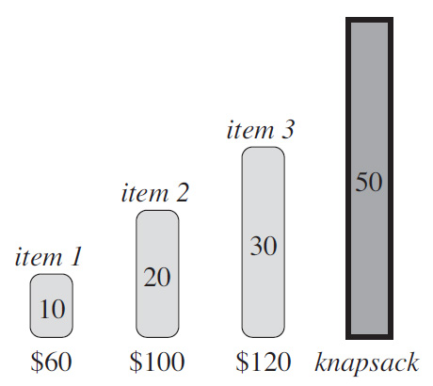
Knapsack problem

Slide 6
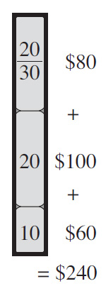
Knapsack problem

Slide 7
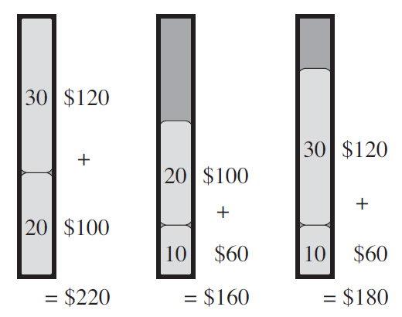
Knapsack problem
Notes:
무게가 가장 큰 것을 포함시켰을 때와, 그렇지 않을 때를 모두 비교해 보아야 한다.

Slide 8
Knapsack problem
▶ Page-6 solution
Fractional knapsack problem이라면
Greedy algorithm을 사용하여
무게 대비 가치(vi / wi)가 가장 높은 것부터 채워놓고
마지막 item의 남는 부분을 절삭하면 해결된다.
그러나 0-1 knapsack problem이라면
어떤 item을 포함시켰을 때와 그렇지 않을 때의
두 경우를 비교해봐야 하므로
결국 모든, 또는 대부분의 경우에 대해 확인을 해보아야 한다.

Slide 9
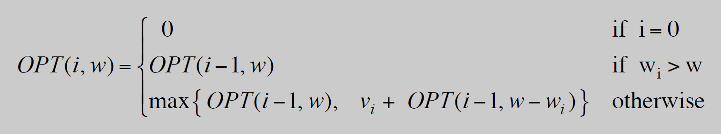
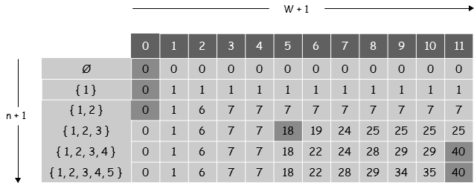
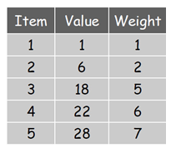
0-1 knapsack problem
W = 11
OPT: { 4, 3 }
value = 22 + 18 = 40
Notes:
우측 하단의 테이블은 Weight에 대해 오름차순 정렬되어 있다.
w_i > w는, 가방의 용량보다 i 번째 item의 무게가 무거운 것이므로, i 를 제외하고 i-1번 item 까지만을 대상으로 한다.
아이템 i를 가방에 넣을 수 있을 경우에는, i를 제외시킨 것과, i를 포함시키고 그 나머지 용량에 i-1번 item 까지를 채워넣는 것 중 더 높은 것을 찾는다.

Slide 10
Practice / Homework
다음 페이지의 입력데이터를 참고하여 0-1 knapsack problem을 해결하는 프로그램을 구현하라.
ａ．배열(Table)에 OPT 값을 채우는 함수와,
완성된 배열을 분석하여 가치(value) 총합이 가장 높은
item 구성 및 value 합을 출력하는 함수를 각각 구현한다.

Slide 11
Practice / Homework
입력 데이터 형식, 입력은 표준 입력을 사용한다.
첫 째 줄에는 아이템 개수 n과 가방의 무게 제한 w가 주어진다.
두번째 줄부터 n개의 줄에 걸쳐 아이템의 가치와 무게가 주어진다.
입력 예시
5 11 //아이템 개수 n=5, 가방의 무게 제한 w=11
1 1 //첫 번째 아이템의 가치=1, 무게=1
6 2 //두 번째 아이템의 가치=6, 무게=2
18 5
22 6
28 7

Slide 12
Practice / Homework
입력 데이터 형식, 입력은 표준 입력을 사용한다
첫 째 줄에는 아이템 개수 n과 가방의 무게 제한 w가 주어진다.
두번째 줄부터 n개의 줄에 걸쳐 아이템의 가치와 무게가 주어진다.
입력 예시1
5 11
1 1
6 2
18 5
22 6
28 7
입력 예시2
8 104
350 25
400 35
450 45
20 5
70 25
8 3
5 2
5 2
입력 예시3
10 165
92 23
57 31
49 29
68 44
60 53
43 38
67 63
84 85
87 89
72 82

Slide 13
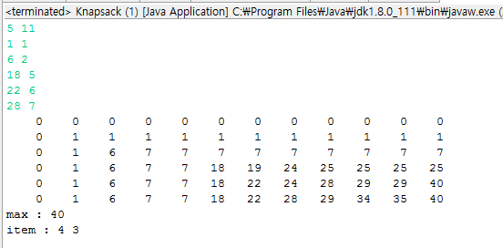
Practice / Homework
프로그램 실행 결과 예시

Slide 14
Practice / Homework
※ 그 외 실습 과제 수행 중 유의 사항
ａ．과제 제출은 사이버 캠퍼스에 과제 제출,
구현한 소스파일(.java)과 보고서를 zip으로 압축하여 보낼 것.
(폴더째로 압축하지 않도록)
ｂ．과제 하나당 하나의 파일만 생성할 것.
ｃ．과제 평가는 별도의 input data를 사용함. (양식은 동일)
d . 코드에 대한 설명은 보고서에 적을 것.

Slide 15
Practice / Homework
과제 제출 안내
제출 파일 | JAVA코드 1개 보고서 파일 (1개,파일명 : hw07_학번.*)
제출 기한 | 11월 16일 (목) 실습 수업 시간 전까지
과제 평가 감점 사항
제출 지연 (수업 시작부터) | －50% / 1주
요구 사항 누락 / 결과값 불일치 | －10 ~ 20% / 1개
코드 Error | －50 ~ 100%
과제 Copy | 0점

